Slide 1


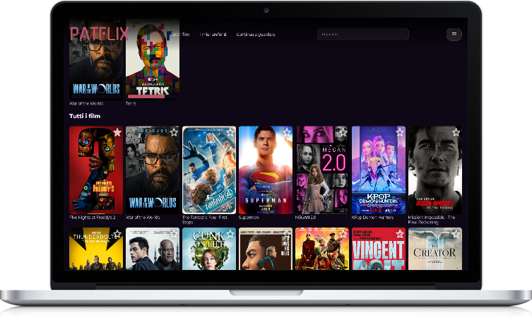
PATFLIX
Piattaforma di streaming film

Slide 2



FONDATORI PATFLIX
→ Craftworks
Alessandro Calciano
Team Manager & developer
→ Epic Games enjoyer
Gabriele Marongiu
Back-end developer
→ Lust Goddess
Emanuele Di Massa
Front-end developer

Slide 3








UX stile Netflix per i tuoi file locali
Streaming on-demand di file locali, completamente self-hosted.
Cosa offre
Funzionalità non incluse
Personal library browsing (poster, dettagli)
Non è un servizio streaming in cloud
Playback su molteplici client (Android e Desktop)
Non dipende da hosting di terze parti
API centralizzato per gestire utenti, librerie e metadati
03

Slide 4






Benefici del self-hosting
Per lo streaming media
Pro
Contro
Controllo completo
Manutenzione
File locali sul tuo server, controllati solo da te
Spetta a te aggiornare e mantenere il server
Privacy
Connettività
Nessun hosting esterno
La velocità di upload interferisce sull’esperienza dell’utente
Extensible stack
Metadati limitati
API aperto libero
Database pubblici hanno meno dati di servizi specializzati
04

Slide 5









Come funziona Patflix
Esperienza End-to-end
File locali
Scansione
fetch Metadati (IMDb)
Salva in SQL Server
.NET API
Client naviga
Utente preme play
Stream dal server
Indexing iniziale
Raccoglimento metadati
Inizio sessione playback
05

Slide 6

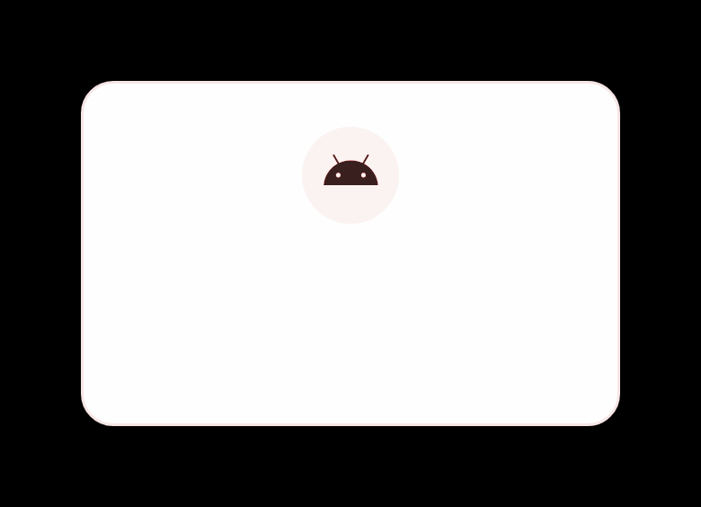
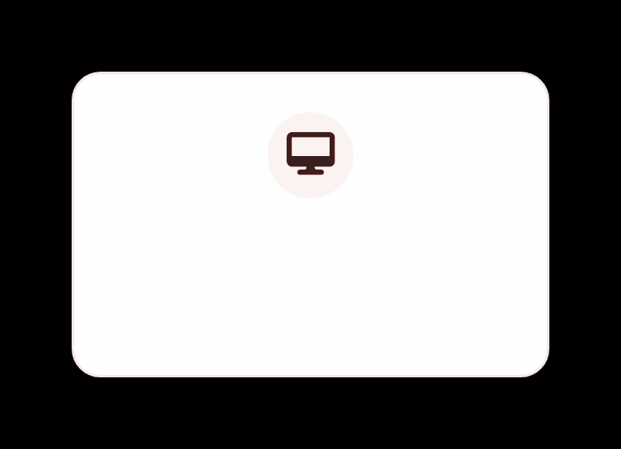


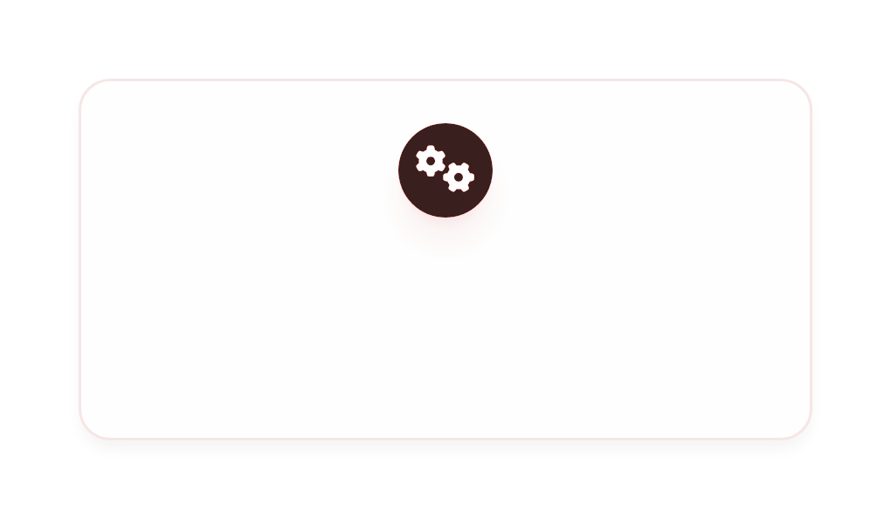



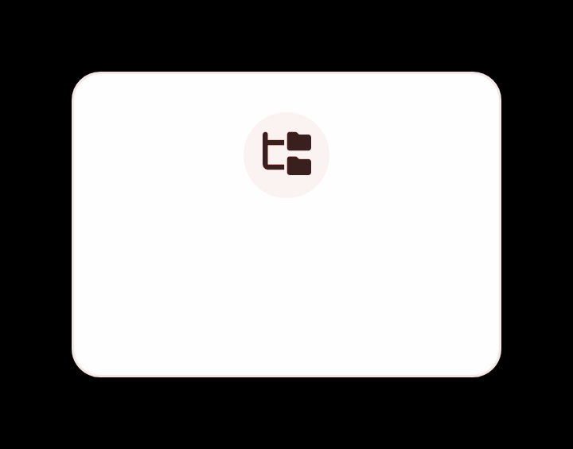
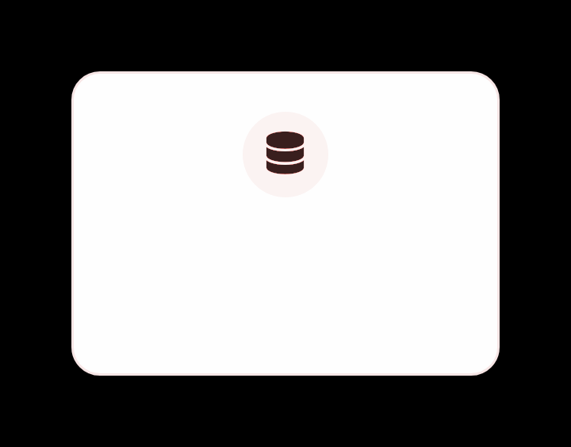
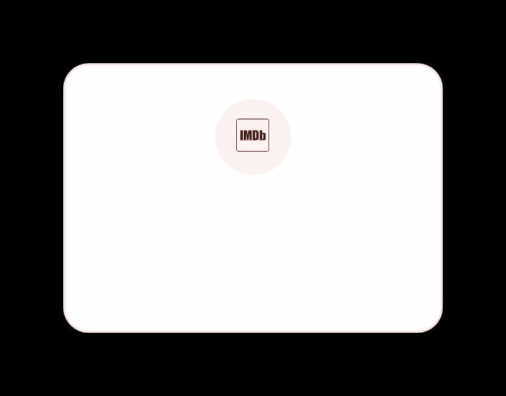



Architettura
Android App
Desktop Web
Kotlin / Jetpack Compose
HTML / CSS / JS
Punti chiave
Endpoint API
Endpoint seguendo gli standard per gli API REST con parametri chiari.
API .NET Core
Logica e collegamenti
Sicurezza
Autenticazione robusta e affidabile fornita dall’ Identity API di Microsoft
File System
SQL Server
IMDb
File locali
Metadati e Utenti
Metadati esterni
06

Slide 7

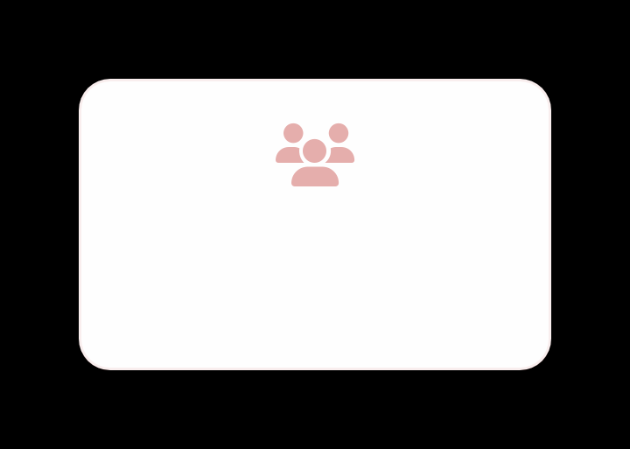

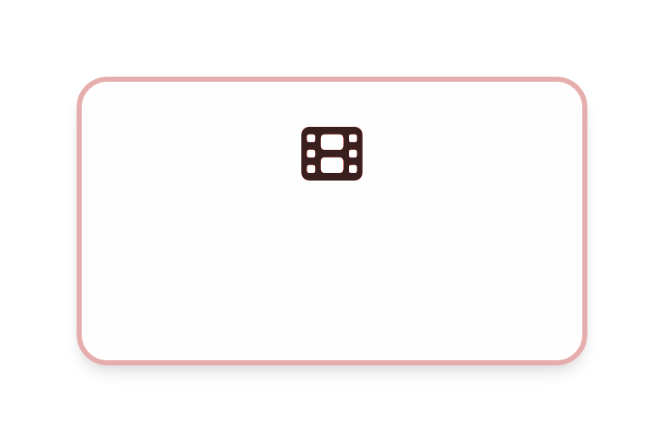


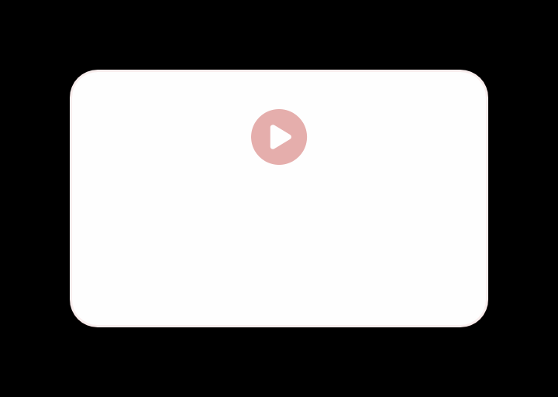


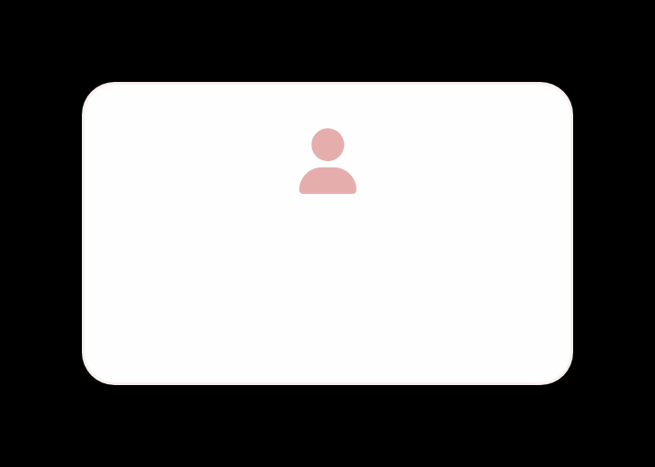

Cosa salviamo in
Microsoft SQL Server
Persone
Generi
Cast e Crew
Film
Titolo, anno di uscita, etc.
Film
Persone
Titolo, anno, descrizione, IMDb
Cast / Crew
Generi
Categorie
Playback
Profili utente
Streaming
Homepage personalizzata
Playback progress
Utenti
Continue watching functionality
Profili
08

Slide 8
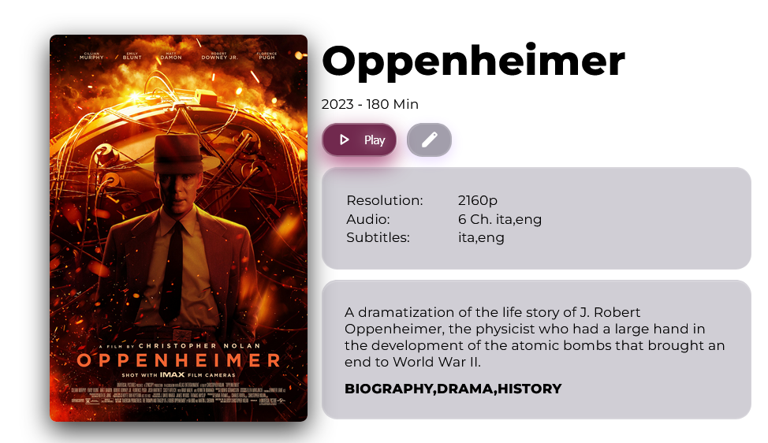


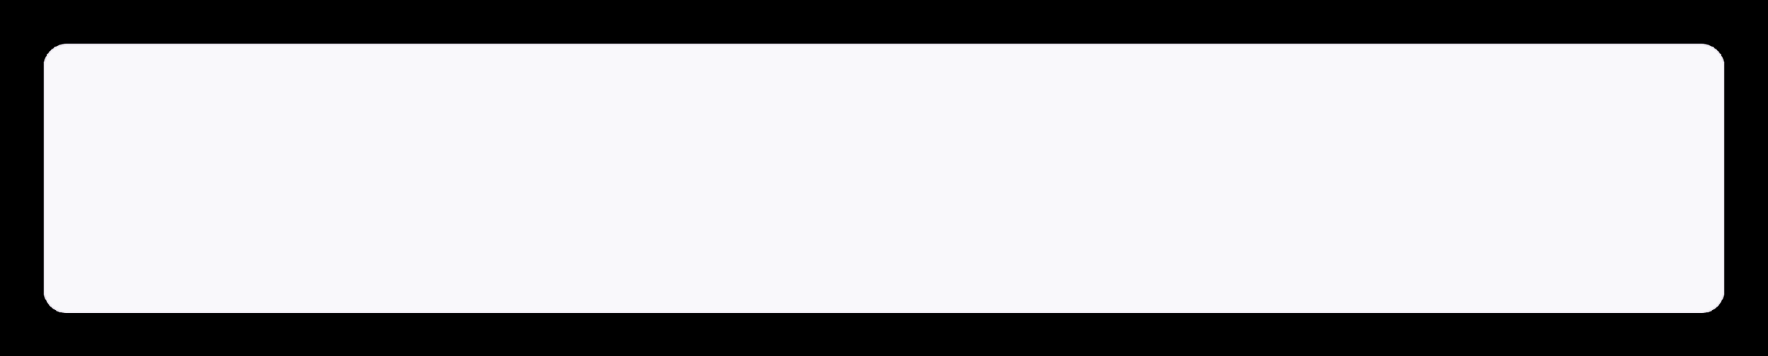

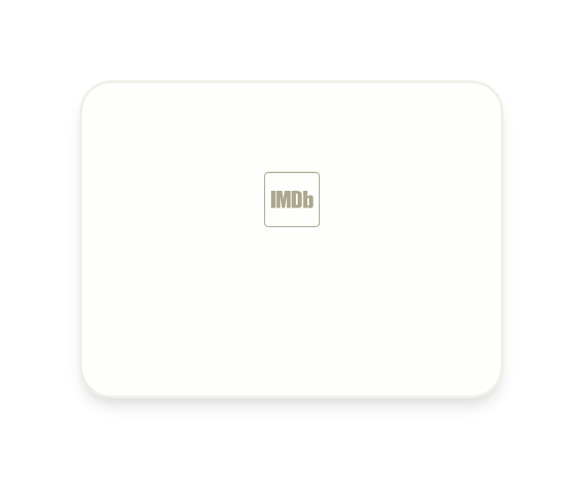



Integrazione metadati con IMDb
Tramite https://imdb.iamidiotareyoutoo.com
Cosa aggiungono i metadati
Poster del film
Genere, cast, descrizione, anno di uscita, etc.
Scansione File
Ricerca su IMDb
Salva nel
database
Mostra all’utente
09
Notes:
HI FAGGOT

Slide 9
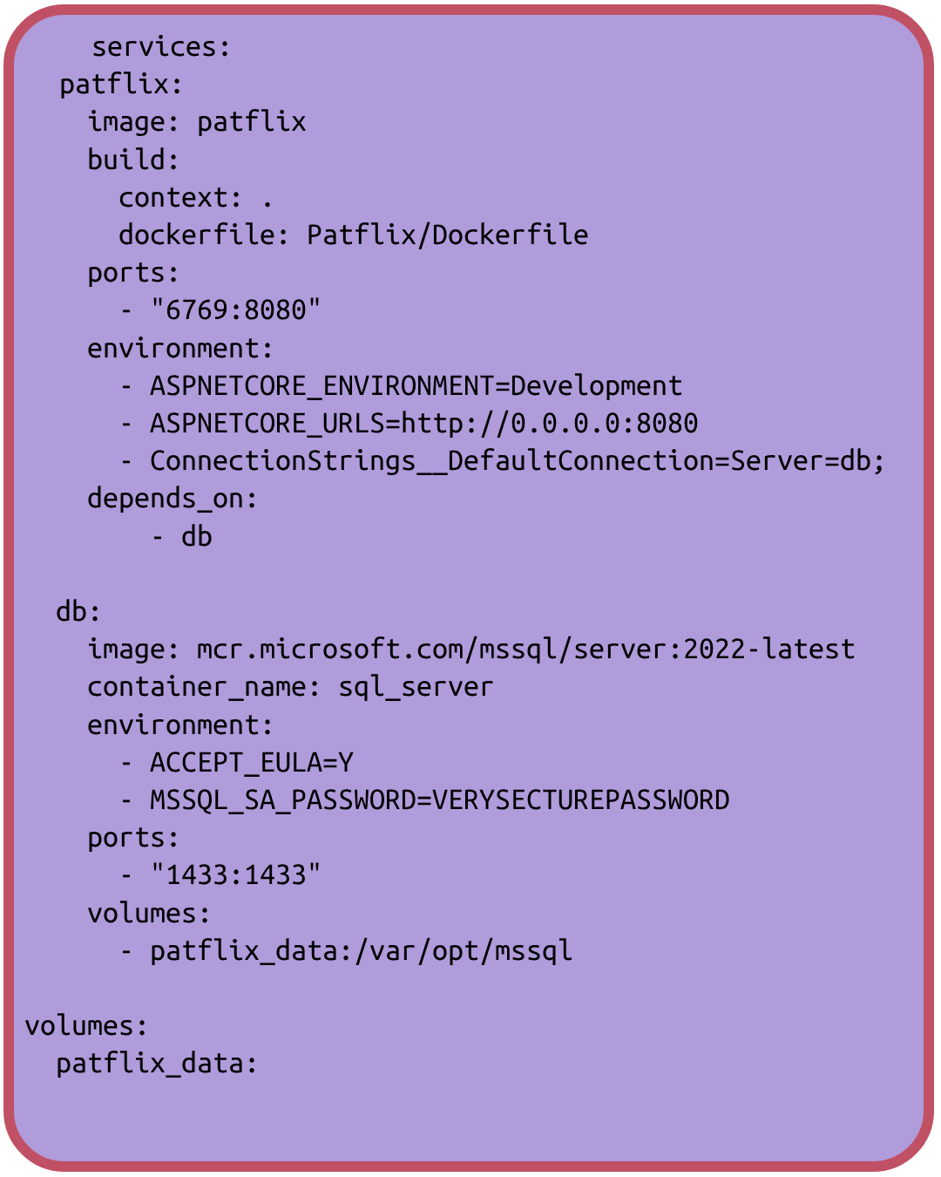



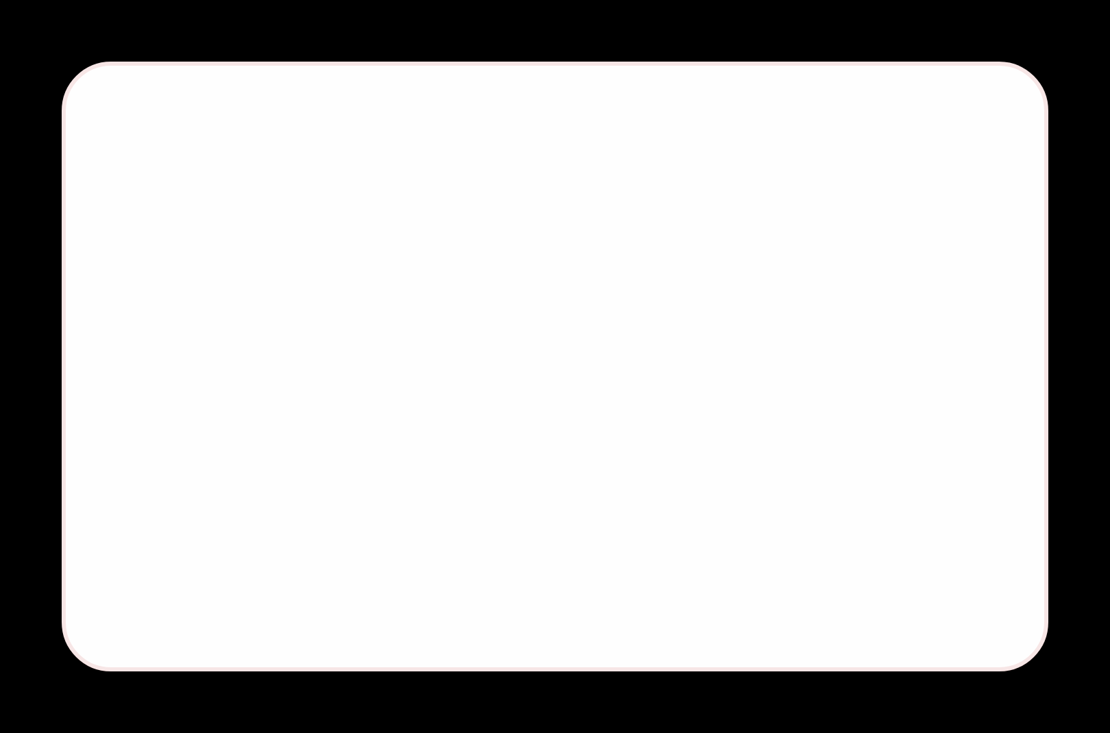




Installa e avvia
PATFLIX con Docker
Componenti Dockerizzati
patflix_api (.NET Core 10)
sql_server (Microsoft SQL Server 2022)
Media Volume
patflix_api
sql_server
/mnt/Movies
.NET Core
MSSQL
10

Slide 10
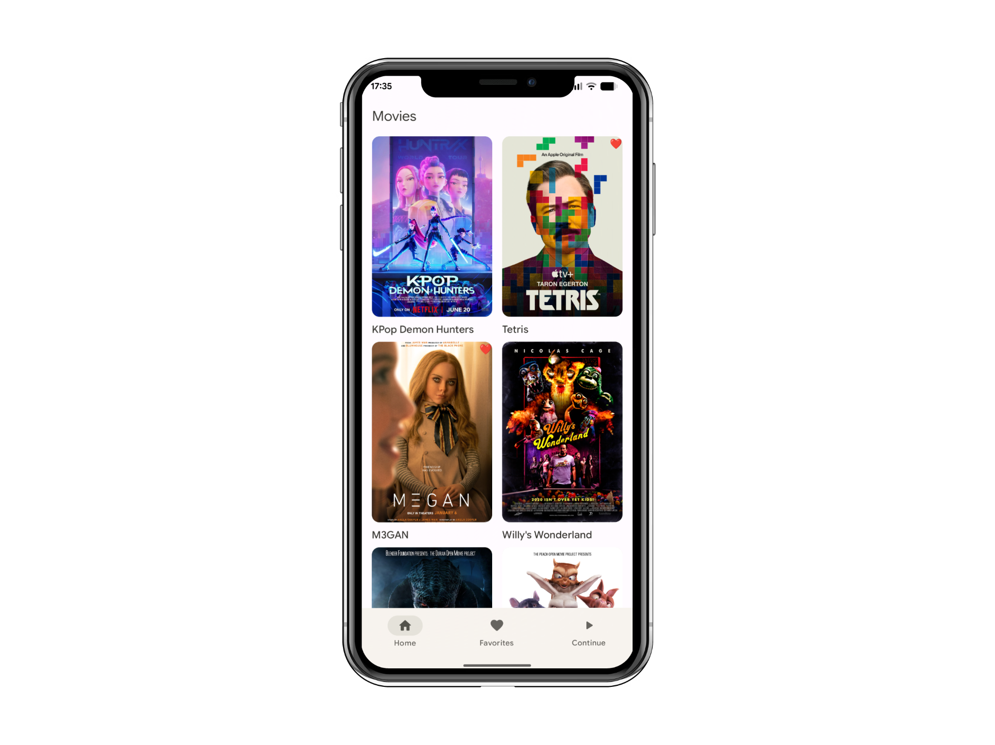
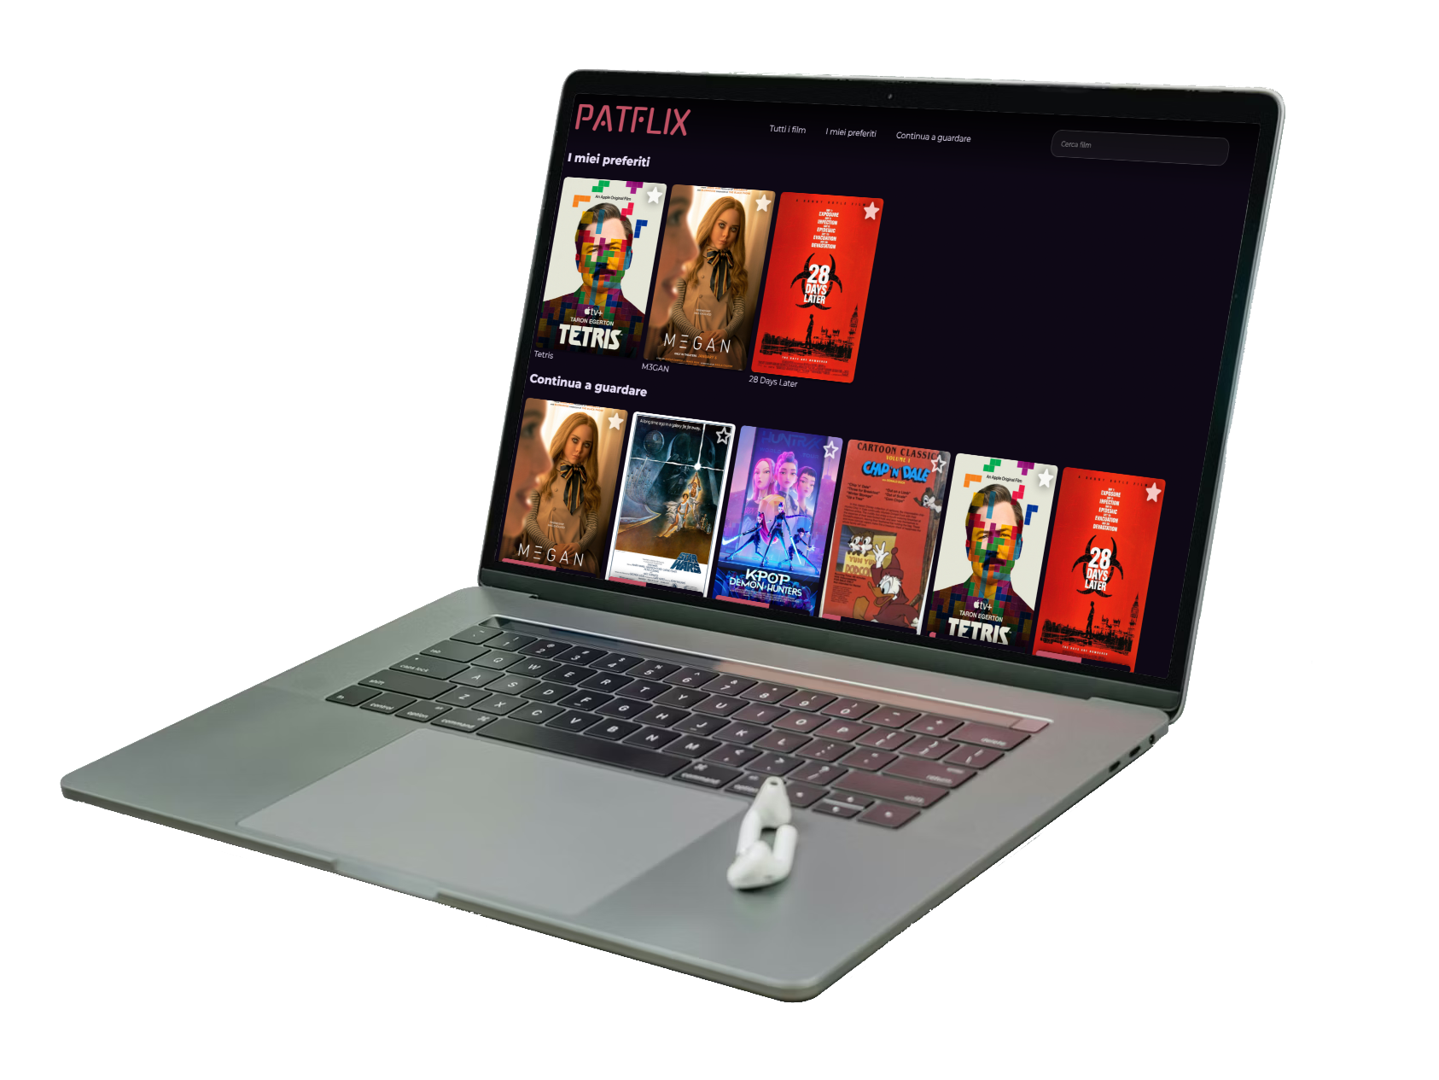







Riproduci Ovunque
Android (Kotlin + Jetpack Compose)
Naviga nella libreria e interagisci
Desktop (HTML/CSS/JS)
UI basata sul web per la navigazione e riproduzione
Android
API .NET
Desktop
11

Slide 11
Prova PATFLIX
Clicca qui

Slide 12
PCTO / FSL
Competenze Tecniche (Hard Skills):
Sviluppo Full-Stack: Interfaccia in HTML e JS e persistenza dati in SQL e backend .NET Core
Gestione del workflow con Docker e containerizzazione.
Competenze Trasversali (Soft Skills):
Problem Solving: Risoluzione di bug in ambienti di produzione e gestione dei metadati.
Lavoro di Squadra: Coordinazione tra Frontend, Backend e gestione del database.
L'Esperienza in Azienda:
Clima Aziendale Top: ambiente accogliente e piacevole che ha reso il lavoro fluido e divertente.

Slide 13
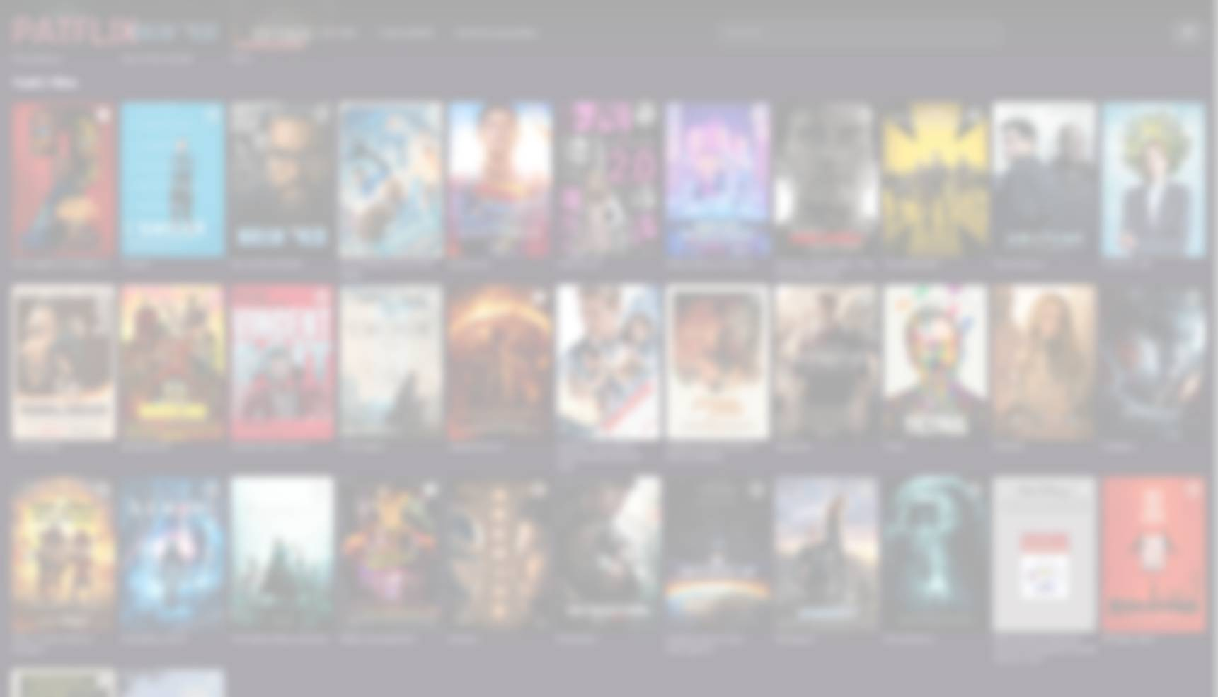
Grazie per l’attenzione

